Slide 1
Rancang Bangun IT Untuk Organisasi
Taryana Suryana. M.Kom
E-mail:taryanarx@yahoo.com

Slide 2
Assessment TI dan Cetak Biru TI
Arsitektur Bisnis PTPN X
Cetak Biru Arsitektur TI
IT Strategic Principles
Tingkat Kematangan Dukungan Arsitektur TI Pada Arsitektur Bisnis PTPN X
Arsitektur Aplikasi
Arsitektur Infrastruktur
Tingkat Kematangan Pengelolaan Informasi Korporasi dan Integrasi Sistem
Standar-Standar Terkait
Tingkat Keamanan TI dan kecukupan kapasitas infrastruktur & fasilitas Eksisting
Roadmap Arsitektur TI
Assessment TI
Tingkat Kecukupan IT Leadership
(Fungsi Komite TI dan CIO)
Cetak Biru Tata Kelola TI
Arahan IT Leadership
Kecukupan Organisasi TI dan SDM
Organisasi & SDM TI Berorientasi Layanan
Proses Tata Kelola TI Best Practices
Tingkat Kematangan Proses Tata Kelola TI
Roadmap Tata Kelola TI
Kecukupan Kebijakan dan SOP TI

Slide 3
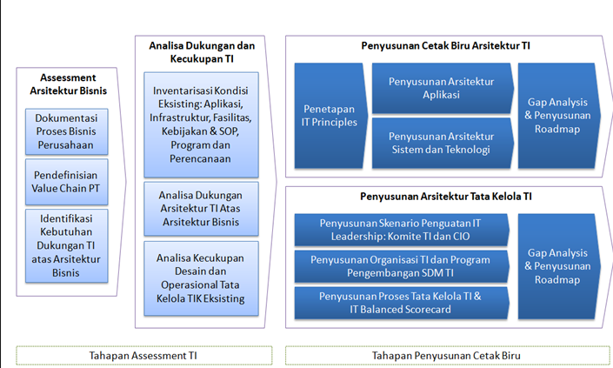
Pendekatan

Slide 4
Assessment TI
Obyektif
Aktifitas
Deliverables
Mendapatkan profil arsitektur bisnis PT yang akan dituangkan dalam value chain
Mendapatkan kebutuhan informasi dan transaksi yang idealnya dapat didukung TI
Mendapatkan tingkat kesenjangan dukungan TI atas kebutuhan arsitektur bisnis
Mendapatkan informasi keamanan dan kecukupan kapasitas infrastruktur & fasilitas
Mendapatkan informasi kecukupan IT Leadership, organisasi TI dan SDM TI
Mendapatkan informasi tingkat kematangan proses tata kelola TI eksisting
Assessment Arsitektur Bisnis
Proses bisnis
Value-Chain
Kebutuhan informasi dan transaksi yang dapat didukung TI
Analisa dukungan dan kecukupan TI
Inventarisasi kondisi TI eksisting
Analisa dukungan arsitektur TI
Analisa kecukupan desain dan operasional Tata Kelola TI
Inventarisasi Sistem TI Eksisting: Aplikasi, Infrastruktur, Fasilitas, Organisasi TI, Kebijakan dan SOP TI, Rencana dan Program-Program TI Sebelumnya
Value Chain PT
Analisa Arsitektur Aplikasi: [1] Kecukupan Dukungan TI atas Value Chain PT, [2] Integrasi Level Korporat
Analisa Arsitektur Infrastruktur & fasilitas: [1] Aspek Keamanan TI, [2] Aspek Kecukupan Kapasitas
Analisa Tata Kelola TI: [1] Kecukupan IT Leadership, [2] Kecukupan Organisasi TI, [3] Tingkat Kematangan Proses Tata Kelola TI Prioritas, [4] Efektifitas Kontrol Internal TI

Slide 5
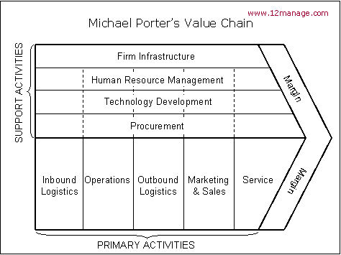
Assessment TI – Arsitektur Bisnis
Pendekatan Porter’s Value Chain untuk mendokumentasikan arsitektur bisnis PT
Analisa dukungan TI akan dipetakan ke dalam kebutuhan dukungan informasi dan transaksi untuk kelompok-kelompok yang ada dalam Value-Chain yang berhasil diidentifikasi.

Slide 6
Assessment TI – Arsitektur Bisnis
UTAMA
PMB
Akademik
Lulusan
VISI
MISI
TUJUAN
E-Learning/ Blended Learning
Perpustakaan
Kemahasiswaan
Penelitian & Pengabdian Masyarakat
Kemitraan
PENDUKUNG
Perencanaan
Pengadaan
Sarana Prasarana
Kepegawaian
Keuangan
Pengawasan Internal
Penjaminan Mutu

Slide 7
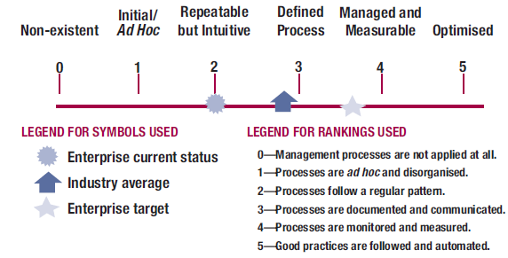
Assessment TI dan Tata Kelola TI
Kapasitas organisasi TI secara korporat: keberadaan fungsi Komite TI, fungsi CIO, Posisi TI dalam struktur organisasi PT, Kecukupan Struktur Organisasi TI secara internal
Kecukupan Kebijakan dan SOP TI
Tingkat kematangan proses-proses tata kelola

Slide 8
Penyusunan Cetak Biru ArsitekurTI
Obyektif
Aktifitas
Deliverables
Tersusunnya arsitektur aplikasi
Tersusunnya arsitektur infrastruktur
Tersusunnya roadmap pengembangan arsitektur TI
Penyusunan IT Principles
Penyusunan Arsitektur Aplikasi
Penyusunan Arsitektur Sistem dan Teknologi
Gap & Priority Analysis dan penyusunan roadmap
IT Principles
Arsitektur Aplikasi
Arsitektur Aplikasi (SOA)
Peta Aplikasi Berdasarkan Unit-Unit Bisnis
Spesifikasi Fungsional Aplikasi & Pemodelan Aplikasi
Arsitektur Sistem dan Teknologi
Arsitektur Sistem
Standar untuk tiap-tiap layer dalam arsitektur sistem
Standar integrasi aplikasi korporat
Gap & Priority Analysis
Roadmap

Slide 9
Penyusunan Cetak Biru Arsitekut TIK
Prinsip-prinsip strategis TI PT merepresentasikan tujuan strategis TI dalam konteks penyelenggaraan seluruh aktifitas dalam value chain PT.
Prinsip-prinsip ini diturunkan dari visi, misi, tujuan dan rencana bisnis PT
Ilustrasi Contoh

Slide 10
Penyusunan Cetak Biru Arsitekut TIK
Prinsip #2 - Implementasi Common Business Application & System Untuk Meningkatkan Efisiensi dan Efektifitas Biaya
Latar Belakang Permasalahan | Pengelolaan aktifitas dalam kategori Corporate Management (Financial Management, Human Resource Management, Asset Management, Procurement) saat ini masih belum sepenuhnya terintegrasi dan masih ditemukan redundansi dalam sistem pendukung TI-nya.
Obyektif | Merealisasikani Shared Corporate Management yang terintegrasi, meliputi proses-proses back-office seperti manajemen keuangan & akuntansi, manajemen SDM, manajemen aset dan manajemen pengadaan yang disharing untuk digunakan seluruh subsektor. Merealisasikan tata kelola eksekutif atas berbagai proyek yang memiliki implikasi khususnya Meningkatkan efisiensi dan efektifitas komunikasi dan pertukaran data antar staff dan unit kerja dalam lingkungan Paperless Office yang disharing penggunaanya di seluruh perusahaan
Solusi Strategis | Penetapan dan eksekusi inisiatif Integrated Corporate Management System dengan tahapan disesuaikan dengan kebutuhan Penetapan dan eksekusi Datawarehouse & Business Intelligence yang memungkinkan analisa multidimensi baik dalam perspektif Corporate management atau transaksional di seluruh subsektor Penetapan dan eksekusi Portfolio Management Solution Penetapan dan eksekusi Paperless Office Solution.
Ilustrasi Contoh

Slide 11
Penyusunan Cetak Biru Arsitekut TIK
Layanan Pengembangan
IT
Service
Management
Layanan Otomasi Perkantoran (Paperless Office)
Manajemen Proses Bisnis (BPM)
Aplikasi-Aplikasi Bisnis
Enterprise Service Bus
Manajemen Hubungan Pihak Ketiga
Legacy System
(Sistem Eksisting)
Layanan Akses Data
Ilustrasi Contoh
Layanan Infrastruktur
Platform SOA (Service Oriented Architecture) untuk Arsitektur Aplikasi yang akan disusun, untuk mengakomodir integrasi, skalabilitas level enterprise dan transisi yang smooth untuk melakukan modernisasi Legacy System (sistem eksisting)

Slide 12
Sistem Layer
Ilustrasi Contoh
Arsitektur sistem: setiap layer ditetapkan standar konfigurasi dan teknologinya.

Slide 13
INTERNET
REMOTE VPN
Komponen
q
:
PSTN
q
Server RAS
BACKHAUL
q
PSTN
GSM
,
EDGE
,
3
G
/
UMTS
,
q
HSDPA
CDMA
MOBILE
DMZ
CORE
Komponen
q
:
q
Server publik
q
Switch
q
IDS
Cache Engine
DISASTER RECOVERY CENTER
INTERNAL
&
Komponen
MOBILE USER
q
:
q
Server
Ruang
penyimpanan
DATA CENTER
Komponen
q
:
q
Server
q
Switch
q
Firewall
q
IDS
Cache engine

Slide 14
Layanan Data
Ilustrasi Contoh
Layanan Kontrol dan Akses

Slide 15
Cetak Biru Tata Kelola TI
Obyektif
Aktifitas
Deliverables
Cetak Biru Arsitektur TI ideal bagi PT disertai dengan Capability Building yang memadai sehingga Roadmap realistis dapat dicapai
Tersusunnya strategi untuk merealisasikan IT Leadership yang memadai
Tersusunnya desain Organisasi TI yang memadai dan didukung oleh SDM TI yang memadai
Tersusunnya desain mekanisme tata kelola yang sesuai dengan tingkat kematangan organisasi TI
Tersusunnnya roadmap Tata Kelola TIK
Penyusunan Skenario Penguatan IT Leadership: Komite TI dan CIO
Penyusunan Organisasi TI dan Program Pengembangan SDM TI
Penyusunan Proses Tata Kelola TI & IT Balanced Scorecard
Konsep IT Leadership
Komite TI
CIO
Rekomendasi re-positioning Organisasi TI (jika dibutuhkan)
Rekomendasi struktur organisasi TI berorientasi layanan dan memenuhi aspek Manajemen Risiko
Rekomendasi Proses-Proses Tata Kelola TI Prioritas
Rekomendasi IT Balanced Scorecard untuk mengevaluasi kinerja Organisasi TI
Rekomendasi SDM TI dan Program Pengembangan SDM TI
Rekomendasi draft regulasi internal perusahaan

Slide 16
Struktur Organisasi
MWA/Yayasan
Pimpinan
Wakil Pimpinan 1 Bidang Akademik
Wakil Pimpinan 2 Bidang Sumber Daya
Wakil Pimpinan 3 Bidang Kemahasiswaan & lulusan
Wakil Pimpinan 4 Bidang Penelitian & Kemitraan
Teknologi Informasi
Ilustrasi Contoh
Repositioning Organisasi TI

Slide 17
Pengembangan SDM TI
Ilustrasi Contoh Kompetensi SDM TI yang akan dijadikan dasar dalam penyusunan program pengembangan SDM TI

Slide 18
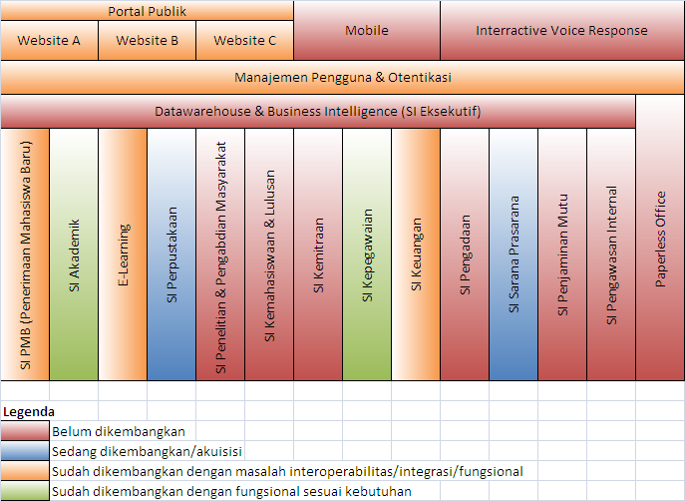
Existing Aplikasi
Ilustrasi Contoh

Slide 19
Priority Analysis
Ilustrasi Contoh

Slide 20
Penyusunan Roadmap
Inisiatif #1
Inisiatif #2
Inisiatif #3
…..
…..
…..
…..
…..
…..
…..
…..
Inisiatif #N
Roadmap berisi Program dan Proyek dimana tiap proyek memiliki penjelasan deskriptif

